Slide 1
HTML 5 Web application
- Kosta 242기 Node.js 과정-
나의 키보드를 찾는 길잡이

Slide 2

contents
01. 서론과 제작의도
02. 기계식 키보드
03. 페이지의 기능과 구성
04. 시연 및 동작

Slide 3
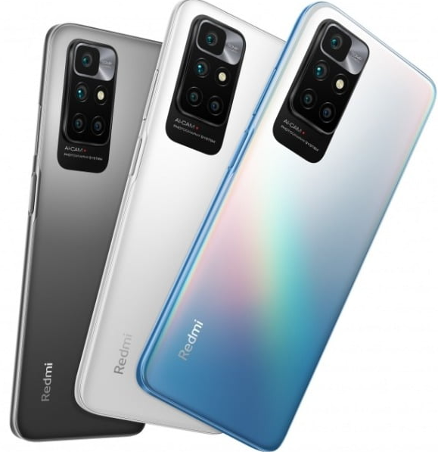
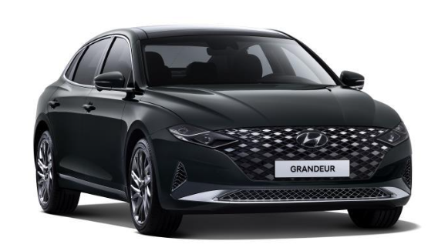

구매가 어려운 특정 상품들
스마트폰
자동차
컴퓨터
계약과 선택이 까다롭다?
자체가 너무 비싸다?
뭐가 뭔지 선택지가 많다?
이 페이지 내용을 한 줄로 요약해서 적어주세요

Slide 4
기계식 키보드의 제품 구매순서
구매결심
자료조사
배열, 크기선택
Switch
선택
제품 구매!
디자인,
색상 선택
무선 vs
유선 vs
블루투스
이 페이지 내용을 한 줄로 요약해서 적어주세요

Slide 5
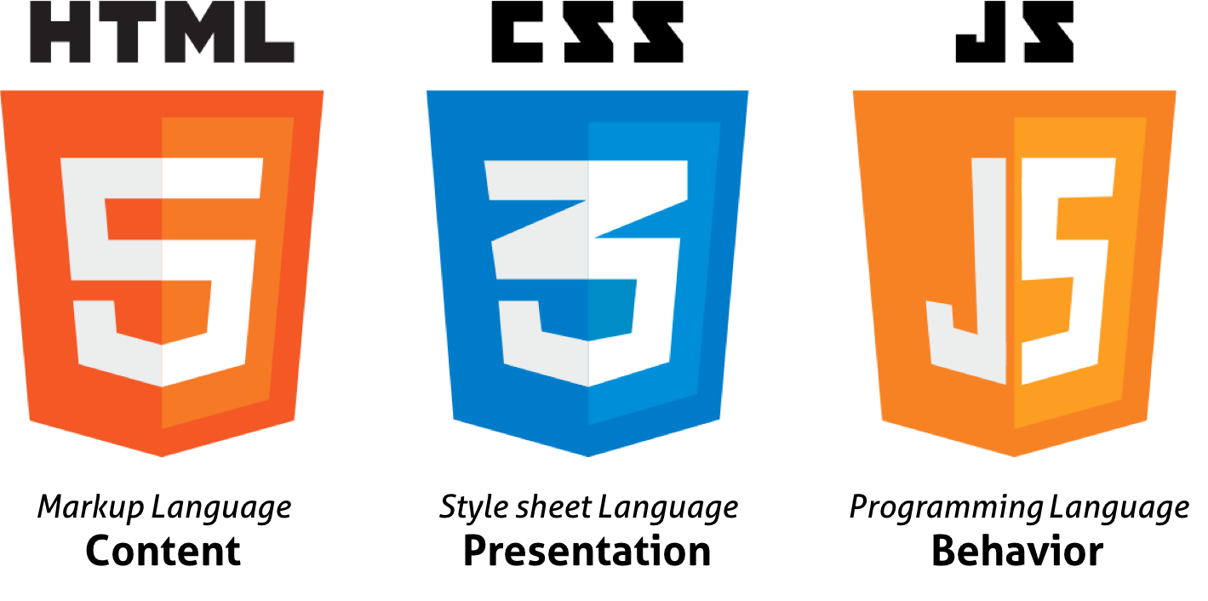
페이지 컨텐츠의 기능과 구성
이 페이지 내용을 한 줄로 요약해서 적어주세요

Slide 6
페이지 컨텐츠의 기능과 구성
메인 페이지
페이지에 대한 안내
홈페이지 소개, 서비스 찾기
키보드 찾기
나에게 맞는 기계식 키보드를 찾게 도와줌
키보드 MBTI, 이미지 조립, 키보드 저장 목록보기
키캡 찾기
키보드의 디자인에 영향을 주는 키캡의 추천과 안내
키캡의 종류, 추천 키캡 보기
기계식 키보드 정보
기계식 키보드의 제품적 특성에 대해서 안내함
기계식 키보드의 종류와 분류, 스위치 구분, 연결방법
스위치별 타건 영상
스위치 별 기계식 키보드 타건 영상 시청기능
청축, 갈축, 적축, 저소음적축 타건영상
브랜드별 타건 영상
회사별 기계식 키보드 타건 영상 시청기능
Abko, Archon, keychron 타건 영상
키보드 구매방법 안내
온라인쇼핑 몰 중 Danawa의 검색 활용 및 구매 안내
다나와 온라인 쇼핑몰 상세 구매 안내
이 페이지 내용을 한 줄로 요약해서 적어주세요

Slide 7
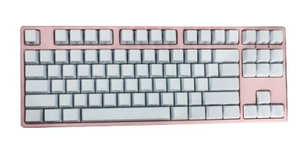
페이지 컨텐츠의 기능과 구성
페이지 컨텐츠의 기능과 구성
어디서 든 볼 수 있도록 인터넷 페이지로 제작.
모바일, PC, 태블릿에서 볼 수 있도록 반응형 웹페이지를 구현!
페이지 이용고객의 효용
다른 페이지 들어가기 쉽다.
페이지 로드가 빠르게 된다.
영상을 빠르게 시청할 수 있다.
자료를 빠르게 찾을 수 있다.
인터넷만 있으면 어디든!
링크로 홈페이지 이동 쉬움
제품을 바로 쇼핑하도록 링크됨.
목차기능과 top버튼 제공
페이지가 조금 이쁨
정보가 가득함
등등....
선택에 따른 결과를 페이지에 보여주는 동적 페이지 변경 기능
내용을 웹 스토리지에 저장하기 기능!
이 페이지 내용을 한 줄로 요약해서 적어주세요

Slide 8

감사합니다!
Q&A
WebPage Presentaion

